Slide 1
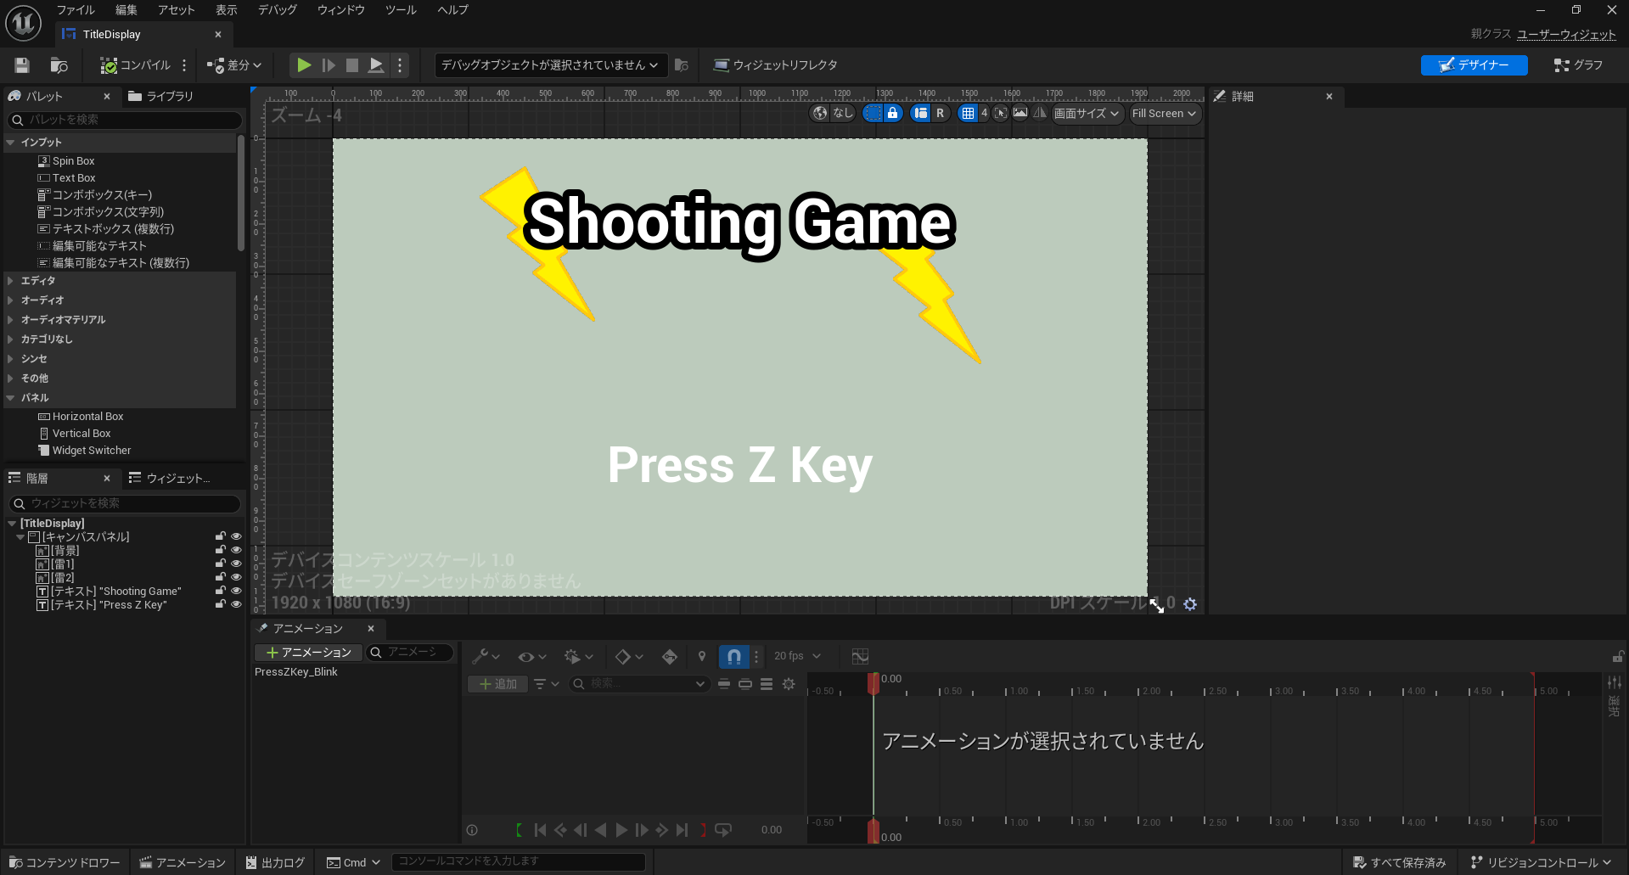
UI
UEでUIを実装する際はウィジェットを使います。
直感的に簡単にUIを実装することができます。

Slide 2
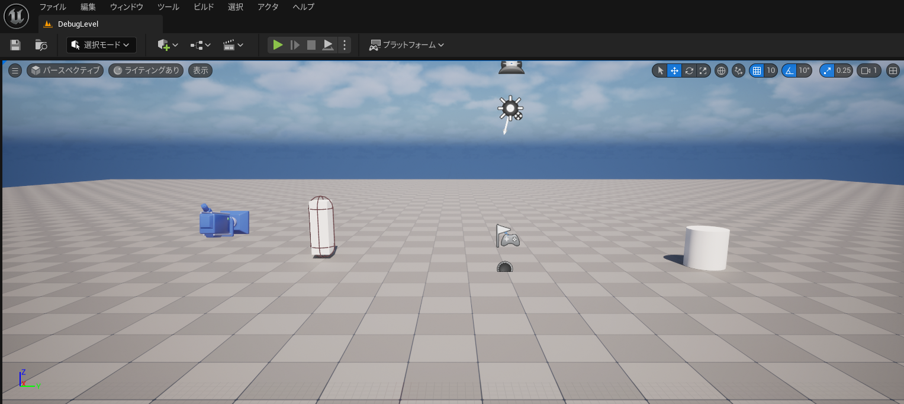
UI 準備
前回のナイアガラエフェクトを作成したプロジェクトを開きましょう。

Slide 3
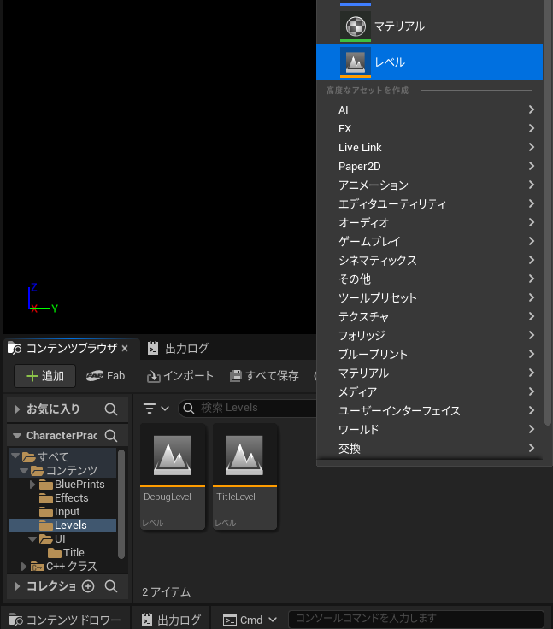
UI 準備
タイトル画面用の新しいレベルを作成します。
コンテンツブラウザから追加すると、何もない空のレベルが作成できます。

Slide 4
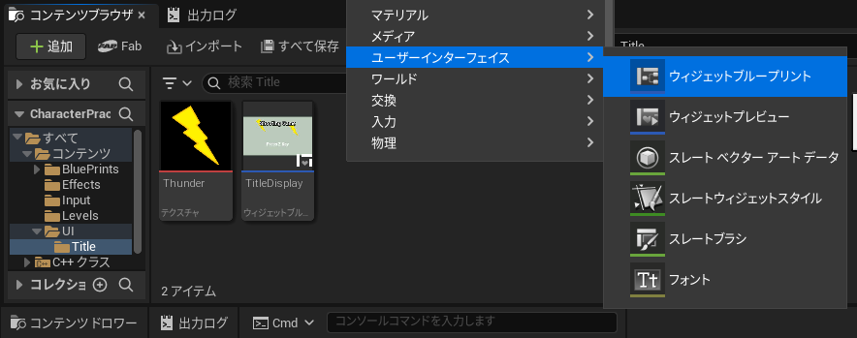
UI
ウィジェットもコンテンツブラウザから追加できます。
右クリックメニューから追加しましょう。

Slide 5
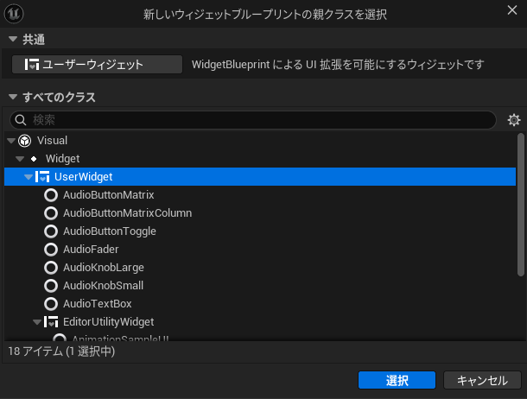
UI
親クラスはほとんどの場合「User Widget」で大丈夫です。

Slide 6
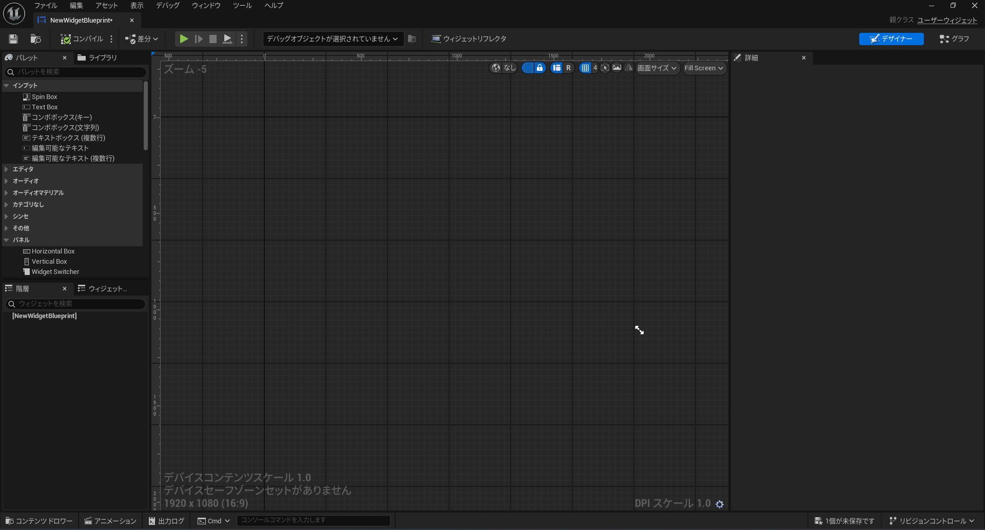
UI
開くと専用の画面が開きます。

Slide 7
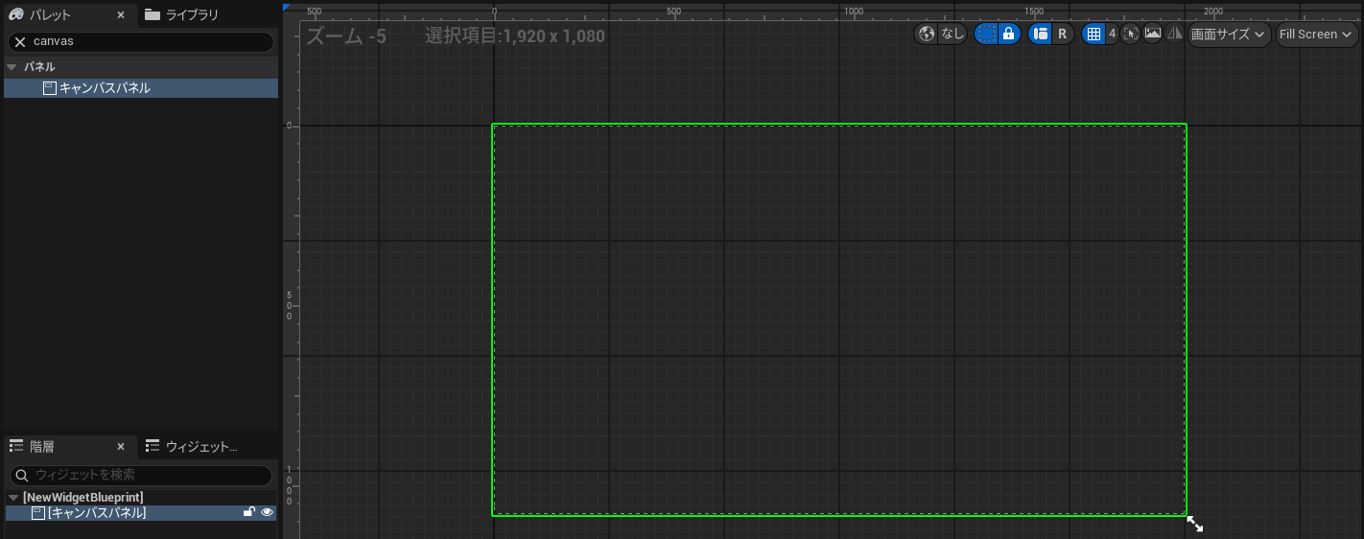
UI
UIを配置するにはベースとなるキャンバスが必要になります。
パレットから「キャンバスパネル」を探して配置しましょう。
※キャンバスを画面と見立てると良いでしょう

Slide 8
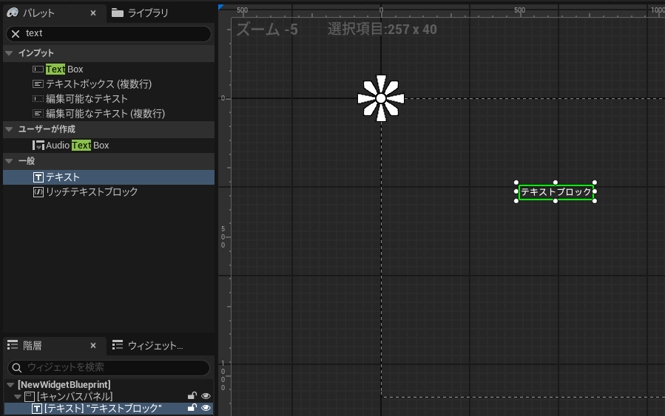
UI
文字の配置は「テキスト」から配置できます。
ドラッグ＆ドロップで適当に配置しましょう。

Slide 9
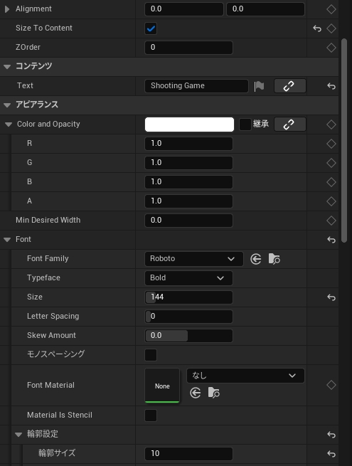
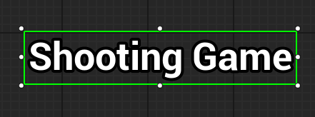
UI
配置したオブジェクトは右側の詳細から設定できます。
以下のように設定してみましょう。
MEMO
Size To Contentは
内容に応じたサイズに自動で調整される
便利な機能です。

Slide 10
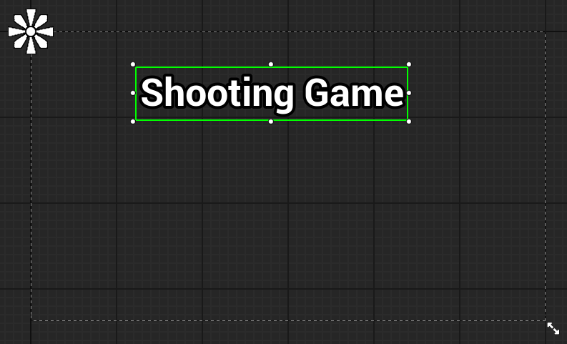
UI
UIで最も大事なのはアンカーになります。
画面のどの部分を基準に表示するかというものです。
※タイトルロゴだったら真ん中を基準に配置したい。

Slide 11
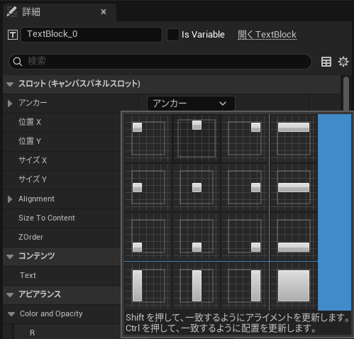
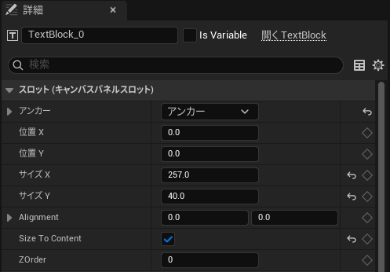
UI
テキストを中央上部基準に配置します。
アンカーの設定で中央上を選択し、座標を（0, 0）にしましょう。

Slide 12
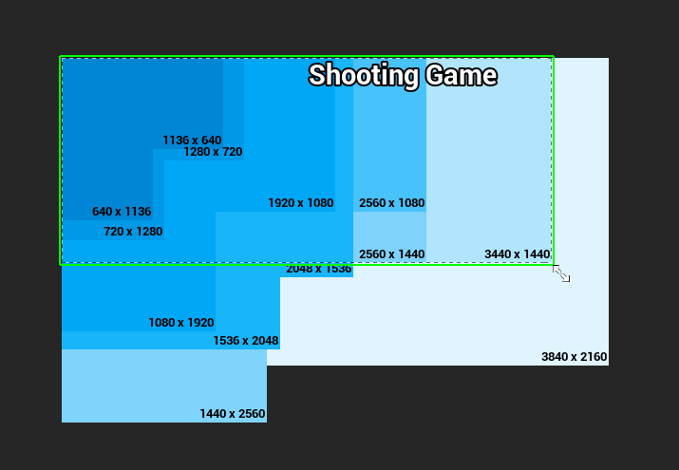
UI
キャンバスのサイズ（画面サイズ）を変更しても、
必ずテキストの左上が中央上に配置されるようになります。

Slide 13
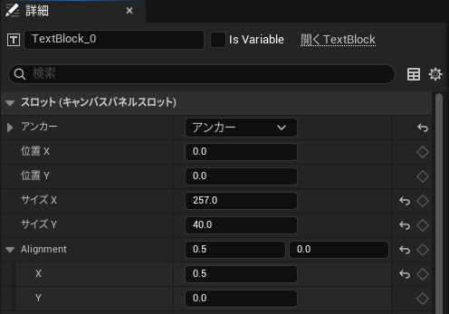
UI
現状、オブジェクト自体の基点は左上に設定されています。
オブジェクト自体の基点Alignmentで設定できます。
これでどの画面サイズでも中央上部固定で配置できます。

Slide 14
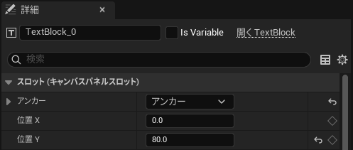
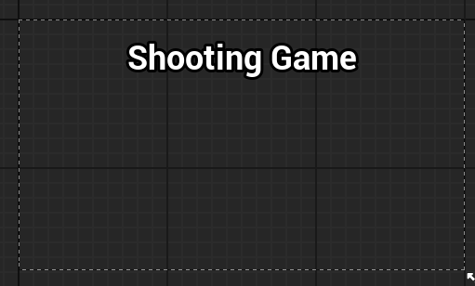
UI
この状態から位置調整をしましょう。

Slide 15
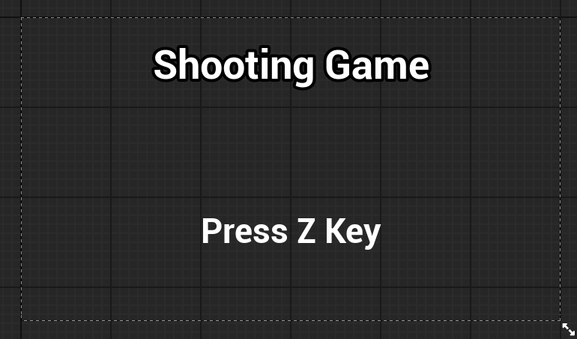
UI 練習
同じ方法で「Press Z Key」の文字も配置しましょう。
アンカーは中央下部が良いでしょう。

Slide 16
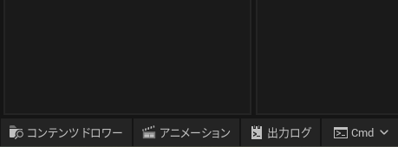
UI
ウィジェットはアニメーションにも対応しています。
画面左下のアニメーションをクリックしましょう。

Slide 17
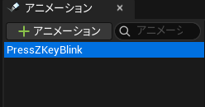
UI
プラスボタンからアニメーションデータを追加できます。

Slide 18
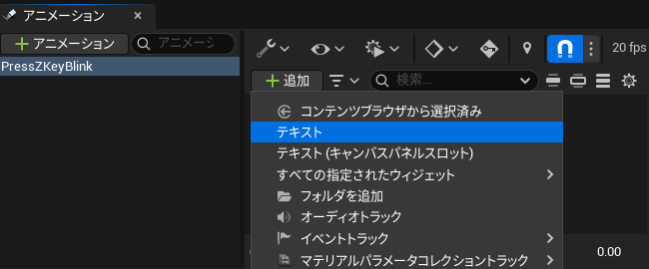
UI
「Press Z Key」を選択した状態で追加ボタンを押し、
テキストを選択しましょう。

Slide 19
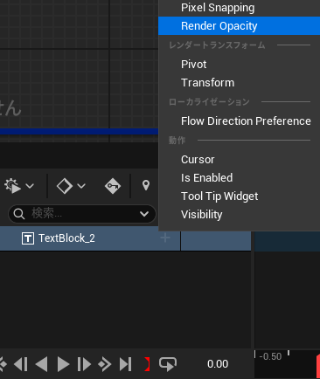
UI
プラスボタンから「Render Opacity」を選択しましょう。
透明度のパラメータになります。

Slide 20
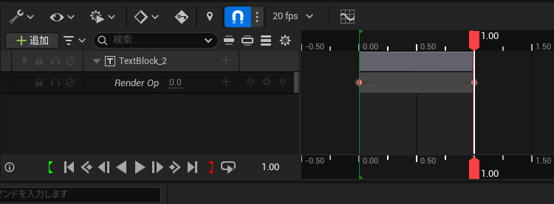
UI
タイムラインを１に合わせて、「Render Opacity」の値を0にしましょう。
入力したらEnterキーを必ず押してください。

Slide 21
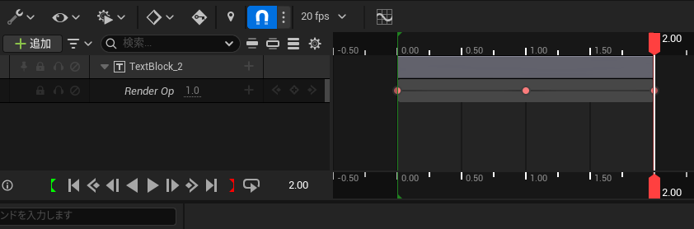
UI
タイムラインを２に合わせて、「Render Opacity」の値を1にしましょう。
入力したらEnterキーを必ず押してください。

Slide 22
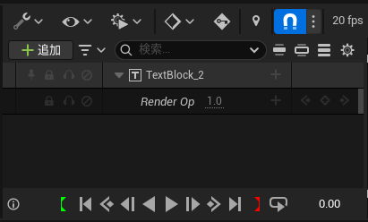
UI
これだけで点滅アニメーションができます。
ループモードで再生して確認してみましょう。

Slide 23
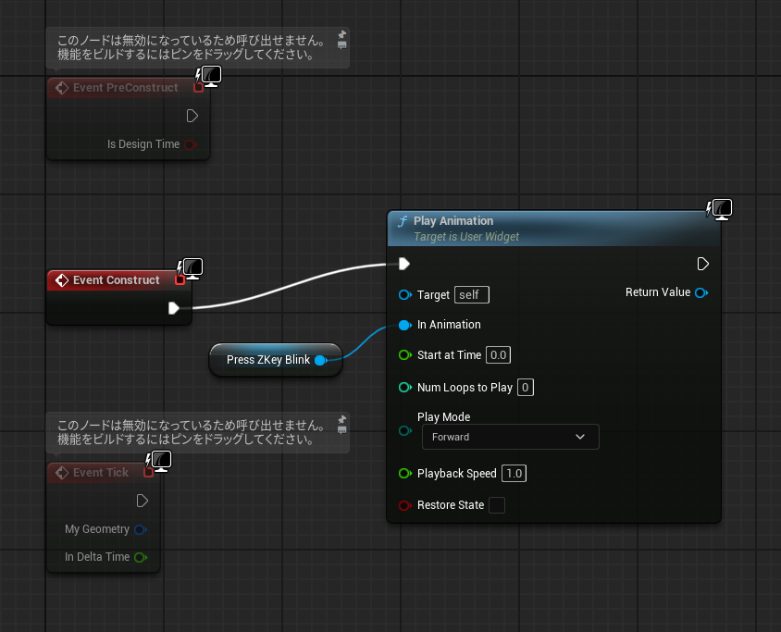
UI
ゲーム中にアニメーションを再生するにはイベントグラフを使います。
以下のようにノードを設定しましょう。
※画面右上のグラフから画面を切り替えてください

Slide 24
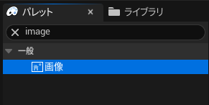
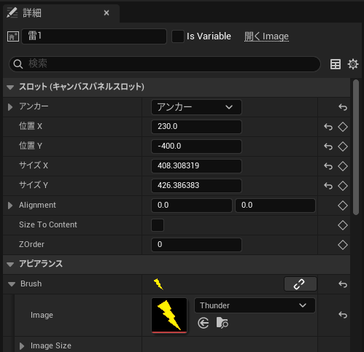
UI
画像はパレットのImageから配置できます。
配置したら詳細で画像データを設定するだけです。

Slide 25
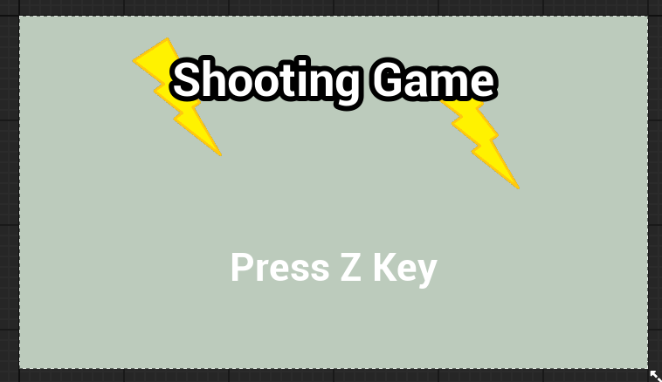
UI
自由に配置して画面を作りましょう。
ただし、アンカーだけは気を付けて設定しましょう。

Slide 26
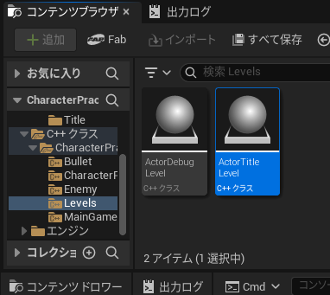
UI
最後にウィジェットをプログラムで実装します。
タイトル画面用のC++クラスをActorから作りましょう。

Slide 27
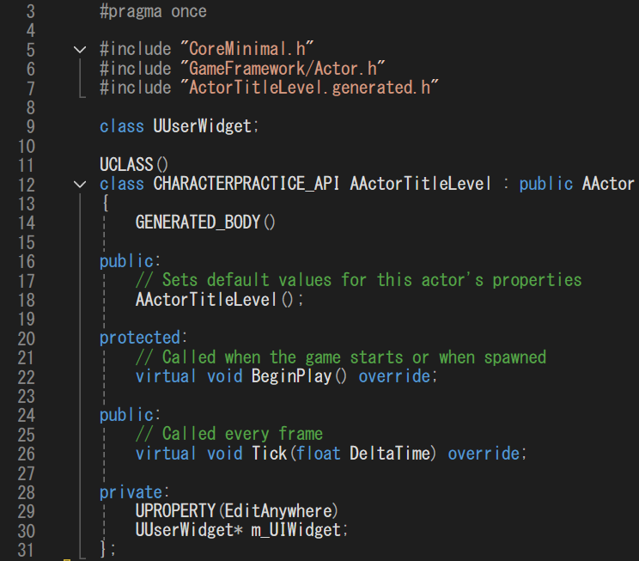
UI
ActorTitleLevel.hを書きます。

Slide 28
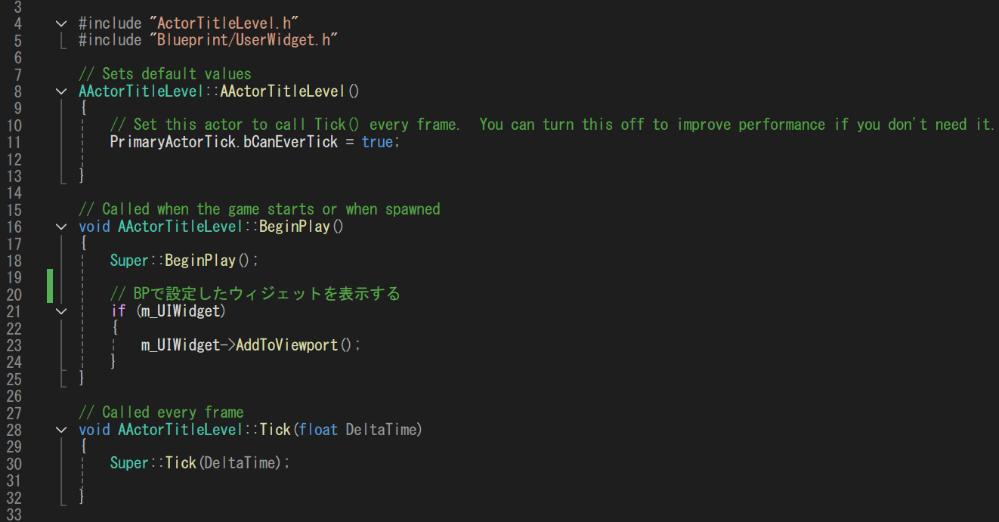
UI
ActorTitleLevel.cppを書きます。

Slide 29
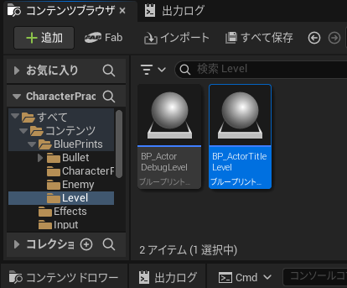
UI
コンパイルしてBPに派生させます。

Slide 30
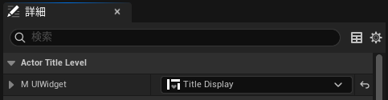
UI
BPでウィジェットを設定しましょう。

Slide 31
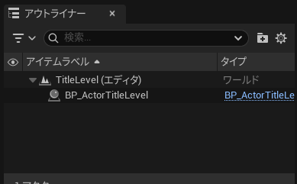
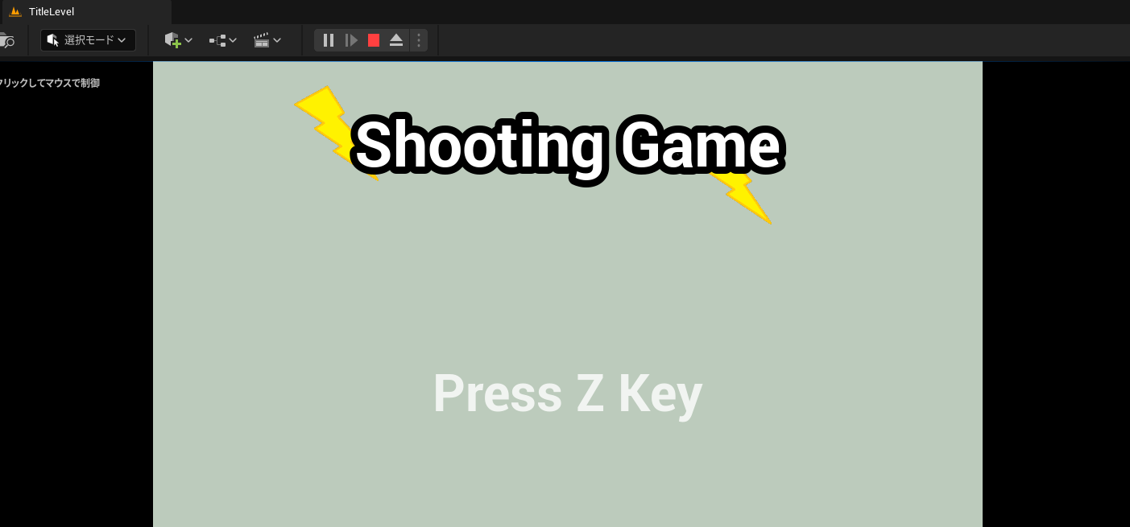
UI
タイトル画面のレベルにBPを配置して動作確認しましょう。

